Slide 1

RADARTONA - DESAFIO 5
MILÊNIO BUS
MobiLab - SP

Slide 2
Objetivo
O desafio consiste no desenvolvimento de análises e/ou soluções tecnológicas sobre a relação entre os dados contidos nos equipamentos de fiscalização eletrônica (radares) e dos GPS's dos ônibus em São Paulo.

Slide 3





Cenário 2018
16 mil
relatório
828 acidentes
informações

Slide 4
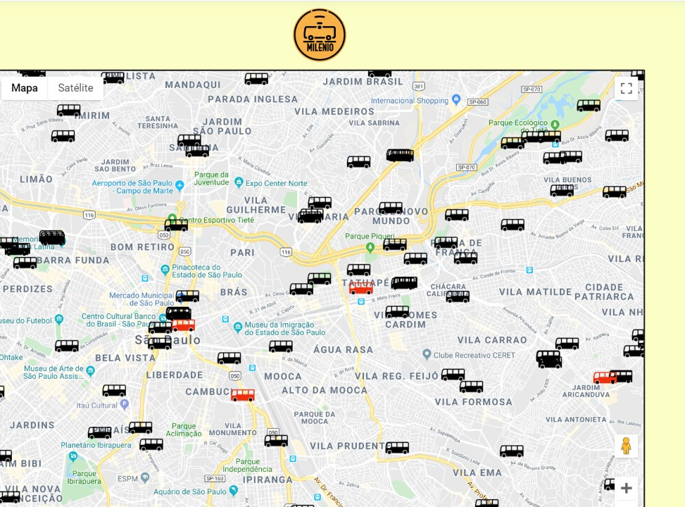
Solução

Slide 5
Benefícios
Informações em tempo real.
Monitoramento de frotas.
Tomada de decisão assertiva.
Redução no tempo de frota parada.

Slide 6
Tecnologia
API SPTRANS
API WAZE
API RADARES
Frota em real time
Acidentes
Desastres naturais

Slide 7

Check-List
Requisitos obrigatórios
Relatório síntese contendo análises e resultados.
Procedimentos e métodos utilizados.
Documentação da aplicação.

Slide 8
Roadmap
Sprints
Aplicação Web
Aplicação Mobile

Slide 9




Nosso time
Anna Flávia
Castro
Desenvolvedora
Lucas
Simões
Desenvolvedor
Marcel
Ogando
Desenvolvedor
Willian
Chan
Desenvolvedor

Slide 10




E-MAIL
INSTAGRAM
Obrigada
contato@mileniobus.com.br
@milenio_bus
FACEBOOK
LINKEDIN
Milênio Bus
Milênio Bus

